Slide 1

Fundamentos básicos de la programación orientada a objetos
usando el lenguaje de programación JAVA
CLASE 2

Slide 2
.class creado en la clase anterior
¿Porqué no compiló?
¿Cómo se soluciona?
¿Qué puedo hacer si me pasa a mi?

Slide 3
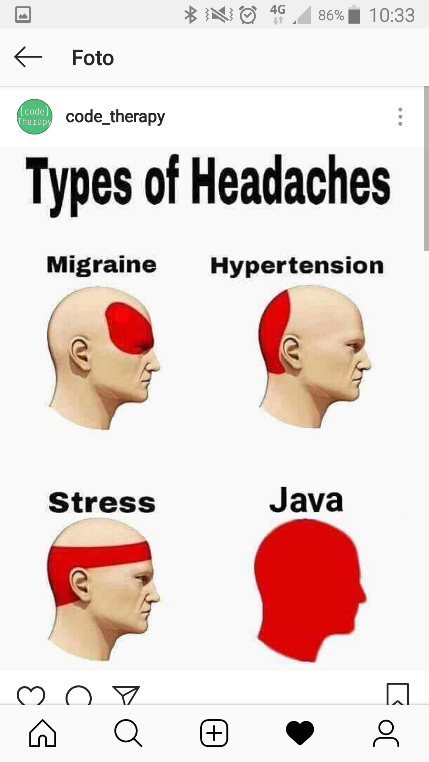

Slide 4
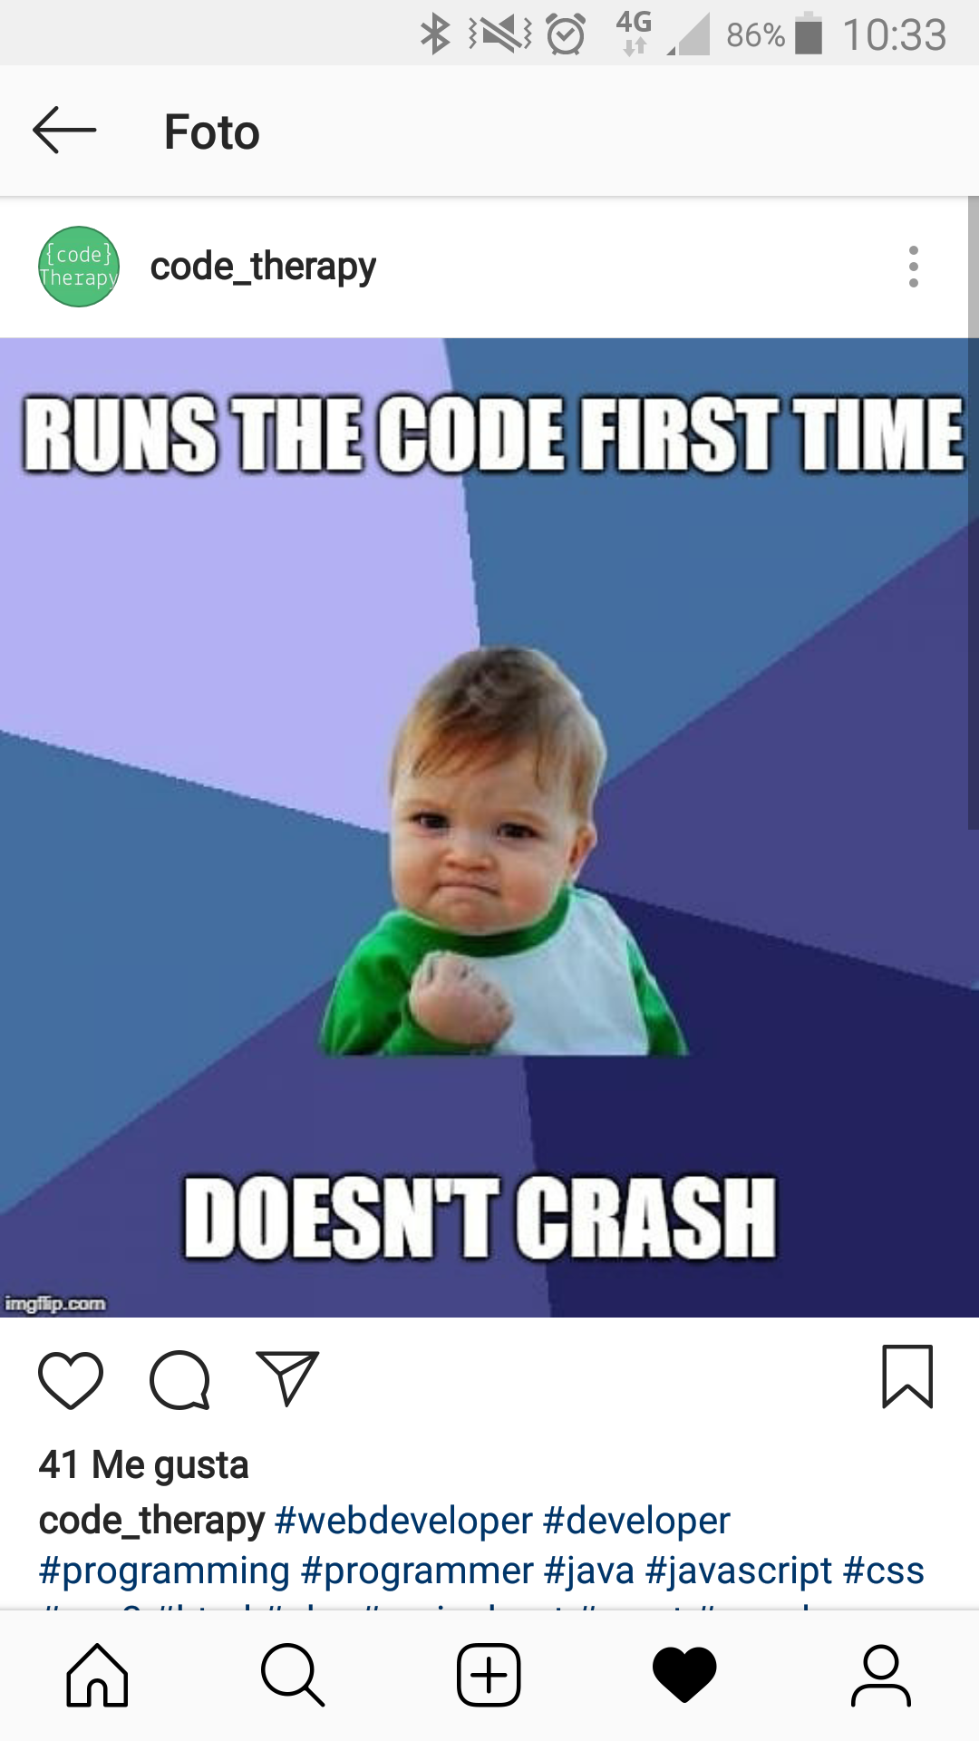

Slide 5
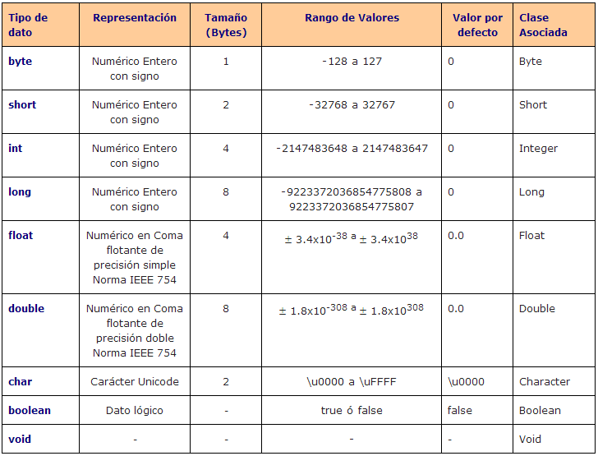
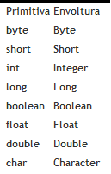
Tipos de datos
Clases de Envoltura

Slide 6
Declaraciones
int i;
int i = 1;
double pi = 3.14159;
char c = ‘a’;
boolean estamos_bien = true;
Las declaraciones de variables pueden ir en cualquier parte del programa pero siempre antes de que la variable sea usada.Hay que tener cuidado con el rango de validez (scope) de la declaración

Slide 7
Expresiones y asignación
Aritmeticas: suma + 20 * c / (mod % 3)
Relacionales: a > b, b >= c, c != 4, a == 0

